Slide 1
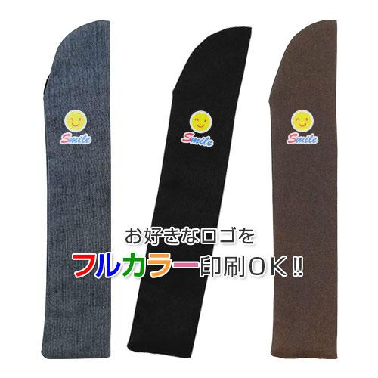
【提案書】
オリジナル扇子袋
バッグの中などに入れて扇面を痛めたりするのを防ぐ、扇子専用の袋です。黒・グレー・茶の3色展開からお選びいただけます。オリジナル名入れプリントが可能で記念用などにも最適。
特徴
納期
納期スペース
仕様
素材 : ポリエステル
サイズ : 42×215(mm)
重量 : 10g
包装 : OPP入り
備考 : 熱転写4cプリント
お見積
お見積りスペース

